Slide 1
Программа Перезапуск
Модуль SQL.
Занятие 4
Преподаватель: Марат Гарафутдинов

Slide 2
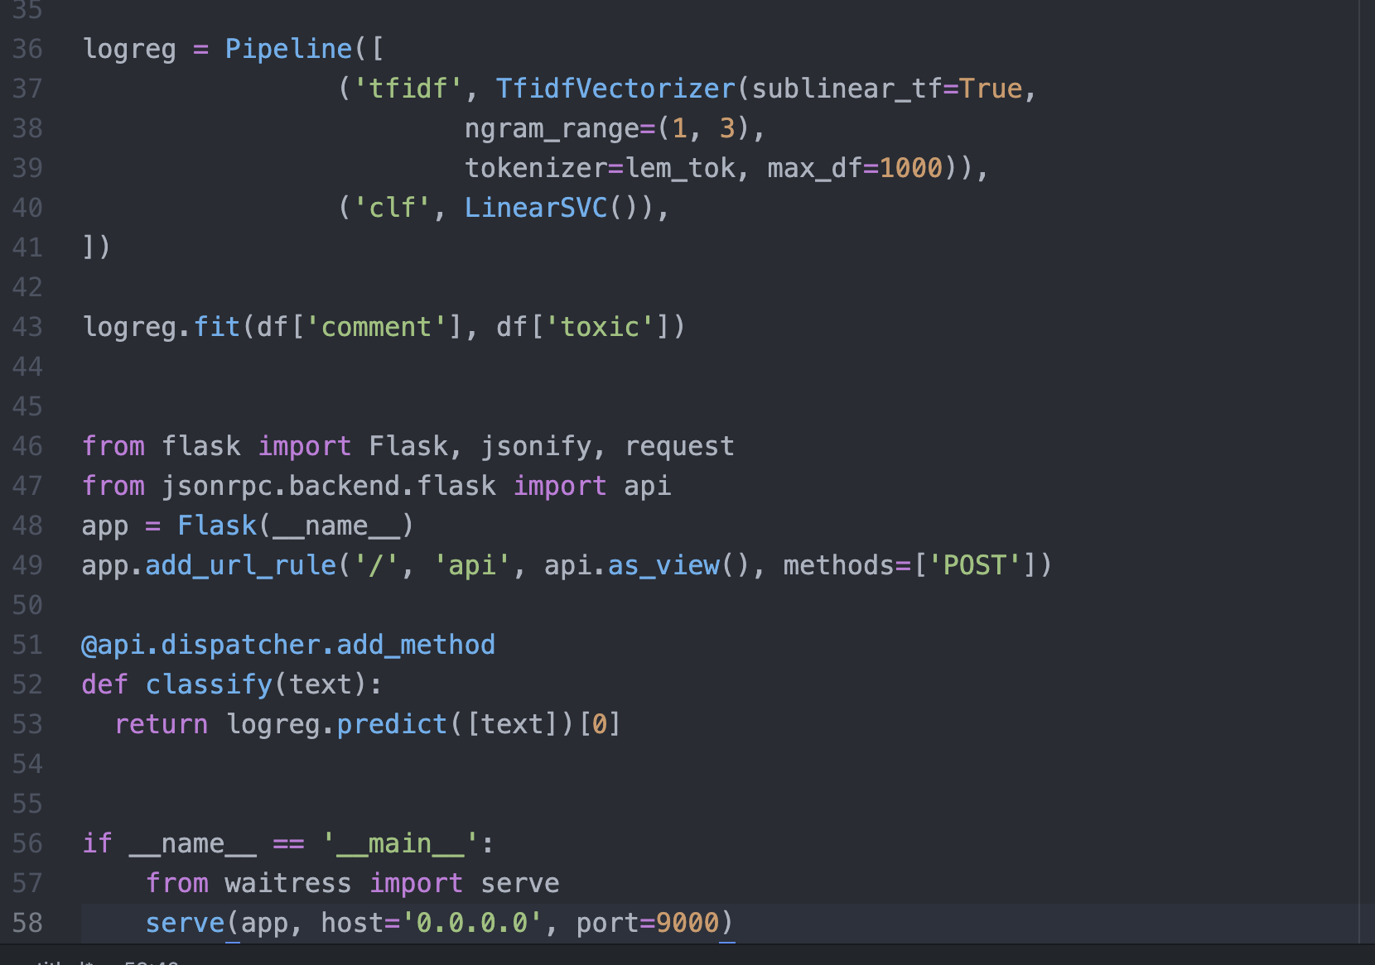

Flask: упаковка моделей
Фреймворк для создания веб-приложений на языке программирования Python
https://colab.research.google.com/drive/17YYduYLSRQg4W4NKcq7CVeUNkezeUTnH?usp=sharing

Slide 3
Flask: архитектура
Python
Flask
Docker
Kubernetes

Slide 4
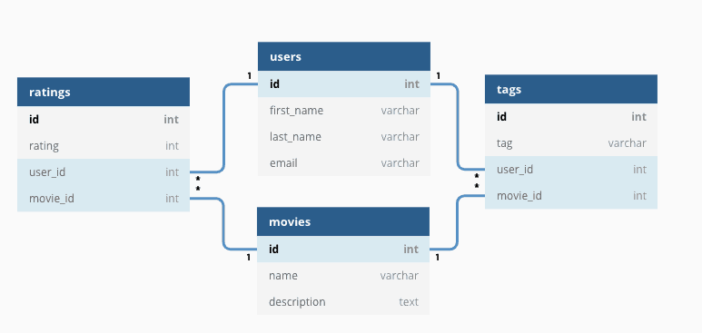
Реляционные базы данных
Данные и связи между данными организованы с помощью таблиц.
Каждый столбец в таблице имеет имя и тип.
Каждая строка представляет отдельную запись или элемент данных в таблице, который содержит значения для каждого из столбцов.

Slide 5
SQLite3
SQLite — это встраиваемая кроссплатформенная БД, которая поддерживает достаточно полный набор команд SQL и доступна в исходных кодах (на языке C). Исходные коды SQLite находятся в public domain, то есть вообще никаких ограничений на использование.
Насколько SQLite популярна?
Кратко: она везде. Как минимум, на любом смартфоне. Насколько она надежна? Очень. При выпуске версии она проходит через ряд серьезнейших автоматических тестов (проводится ~ 2 млн тестов), покрытие кода тестами 100% (с августа 2009).

Slide 6
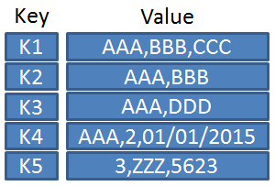
NoSQL: таблицы типа «ключ-значение»
В базах данных «ключ-значение» для хранения информации вы предоставляете ключ и объект данных, который нужно сохранить.
Например, JSON-объект, изображение или текст. Чтобы запросить данные, отправляете ключ и получаете blob-объект.
Следствия:
хранилища обеспечивают быстрый и малозатратный доступ;
часто хранят данные конфигураций и информацию о состоянии данных, представленных словарями или хэшем;
нет жёсткой схемы отношения между данными, поэтому в таких БД часто хранят одновременно различные типы данных;
разработчик отвечает за определение схемы именования ключей и за то, чтобы значение имело соответствующий тип/формат.

Slide 7
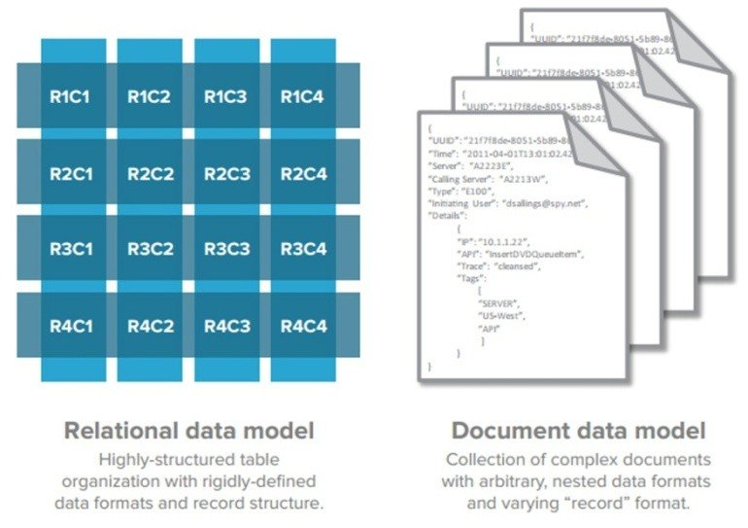
NoSQL: Документная база данных
Документные базы данных (также документоориентированные БД или хранилища документов), совместно используют базовую семантику доступа и поиска хранилищ ключей и значений.
Такие БД также используют ключ для уникальной идентификации данных.
Разница между хранилищами «ключ-значение» и документными БД заключается в том, что вместо хранения blob-объектов, документоориентированные базы хранят данные в структурированных форматах – JSON, BSON или XML.
Следствия:
база данных не предписывает опредёленный формат или схему;
каждый документ может иметь свою внутреннюю структуру;
документные БД являются хорошим выбором для быстрой разработки;
в любой момент можно менять свойства данных, не изменяя структуру или сами данные.

Slide 8
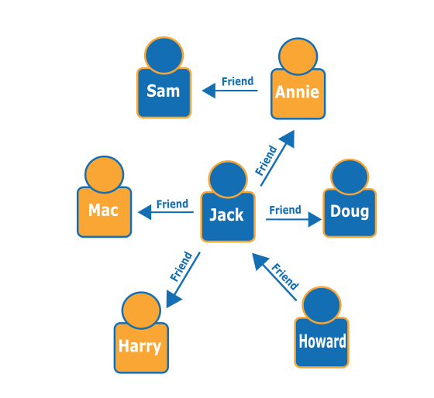
NoSQL: графовая база данных
Вместо сопоставления связей с таблицами и внешними ключами, графовые базы данных устанавливают связи, используя узлы, рёбра и свойства. Графовые базы представляют данные в виде отдельных узлов, которые могут иметь любое количество связанных с ними свойств.
Следствия:
фокусируются на связях между элементами;
явно отображает связи между типами данных;
не требуют пошагового обхода для перемещения между элементами;
нет ограничений в типах представляемых связей.
https://sandbox.neo4j.com/?_gl=1*1of3ftu*_ga*MTU2NTgyMTI1Mi4xNjIwOTI1MzIy*_ga_DL38Q8KGQC*MTYyMTI1NjU0OC40LjEuMTYyMTI1NjYxMy4w&_ga=2.79382167.2089558875.1621248209-1565821252.1620925322

Slide 9
IEEE-CIS Fraud Detection
Соревнование по поиску мошеннических транзакций
Данные: https://cloud.mail.ru/public/qT4D/sAVyxDJ2L

